Slide 1
Муниципальное бюджетное дошкольное образовательное учреждение муниципального образования город Краснодар «Детский сад комбинированного вида № 163»
ОТЧЕТ
О результатах третьего года реализации программы муниципальной
инновационной площадки по теме:
«РАЗВИТИЕ ЛИЧНОСТНОГО И ПРОФЕССИОНАЛЬНОГО ПОТЕНЦИАЛА ПЕДАГОГА»
Направление инновационной деятельности: подсистема «Дошкольные образовательные организации»
Руководитель проекта:
Гоголь Ольга Викторовна, заведующий ДОО

Slide 2
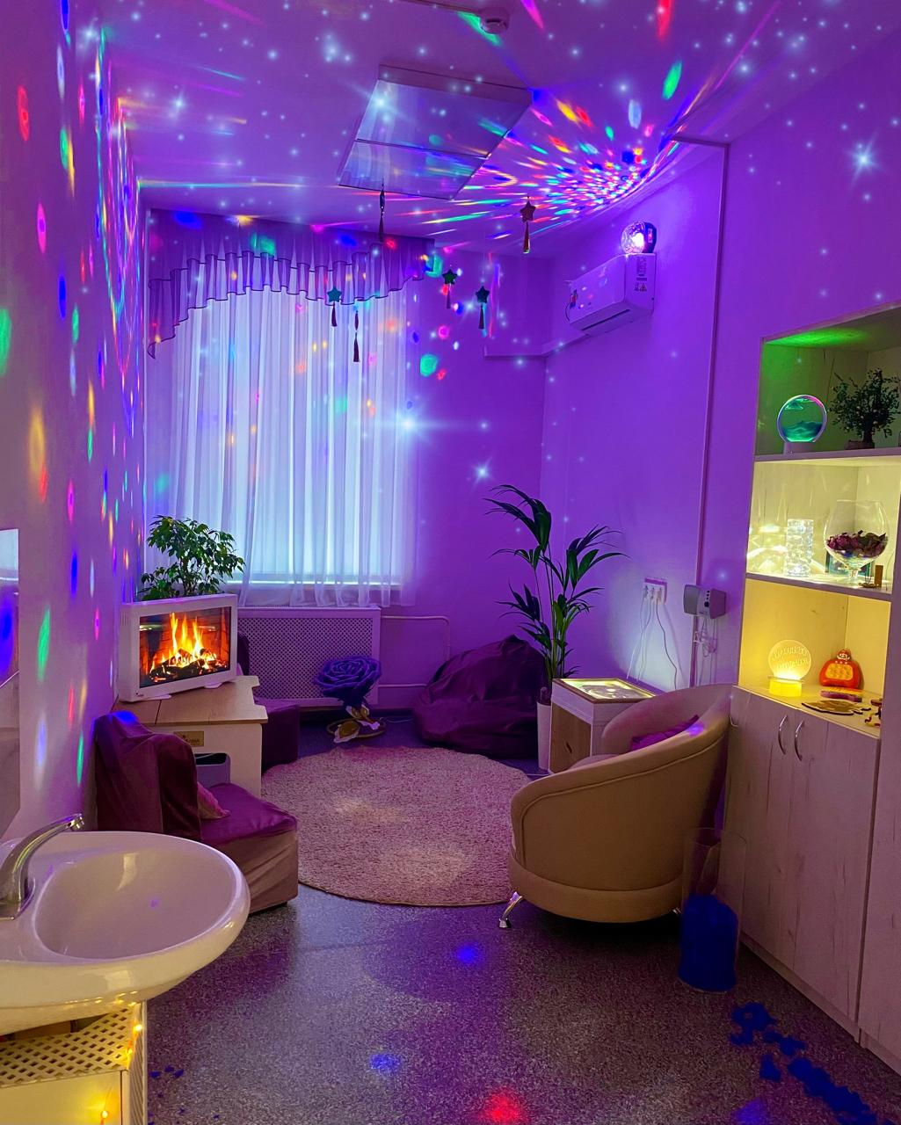
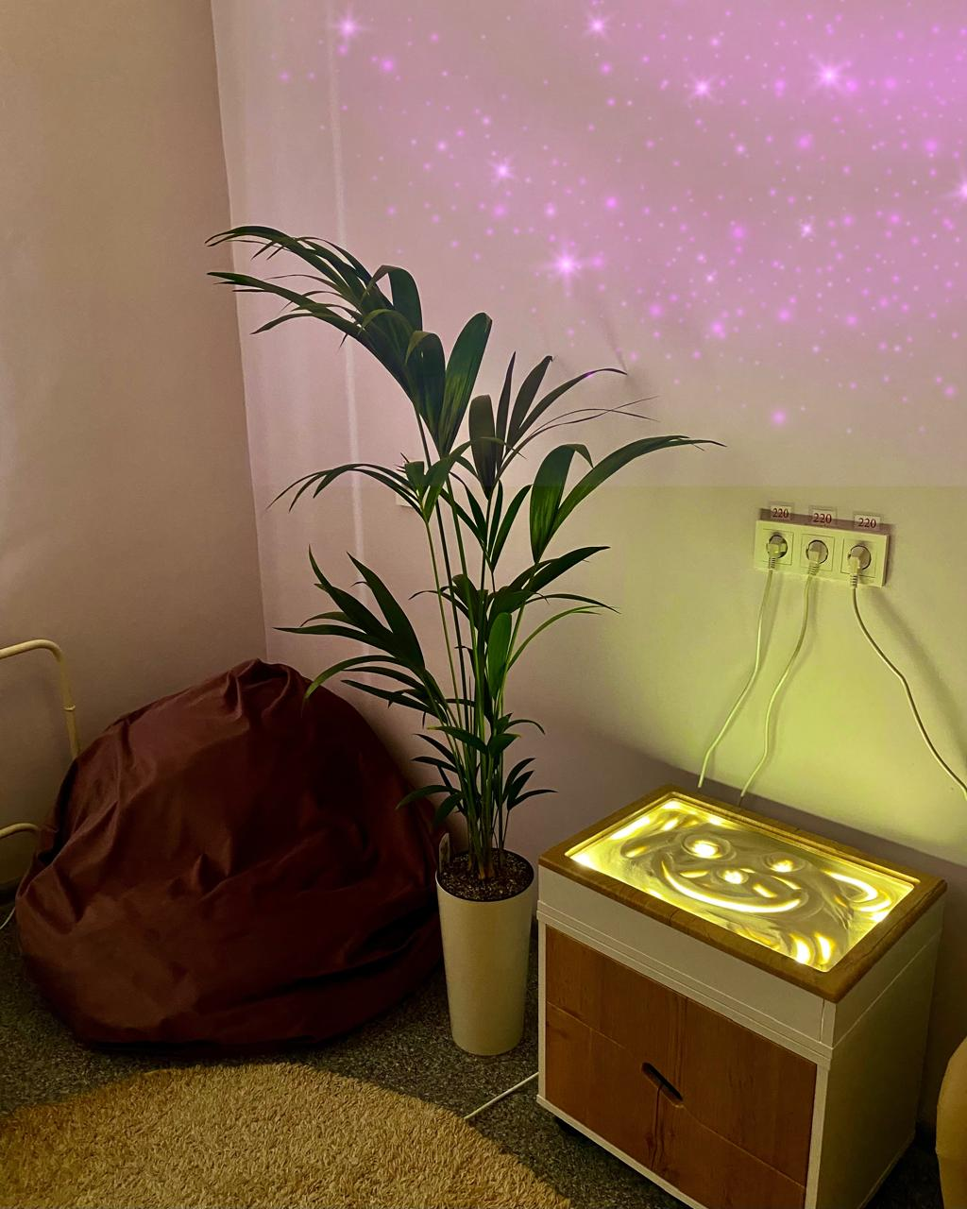
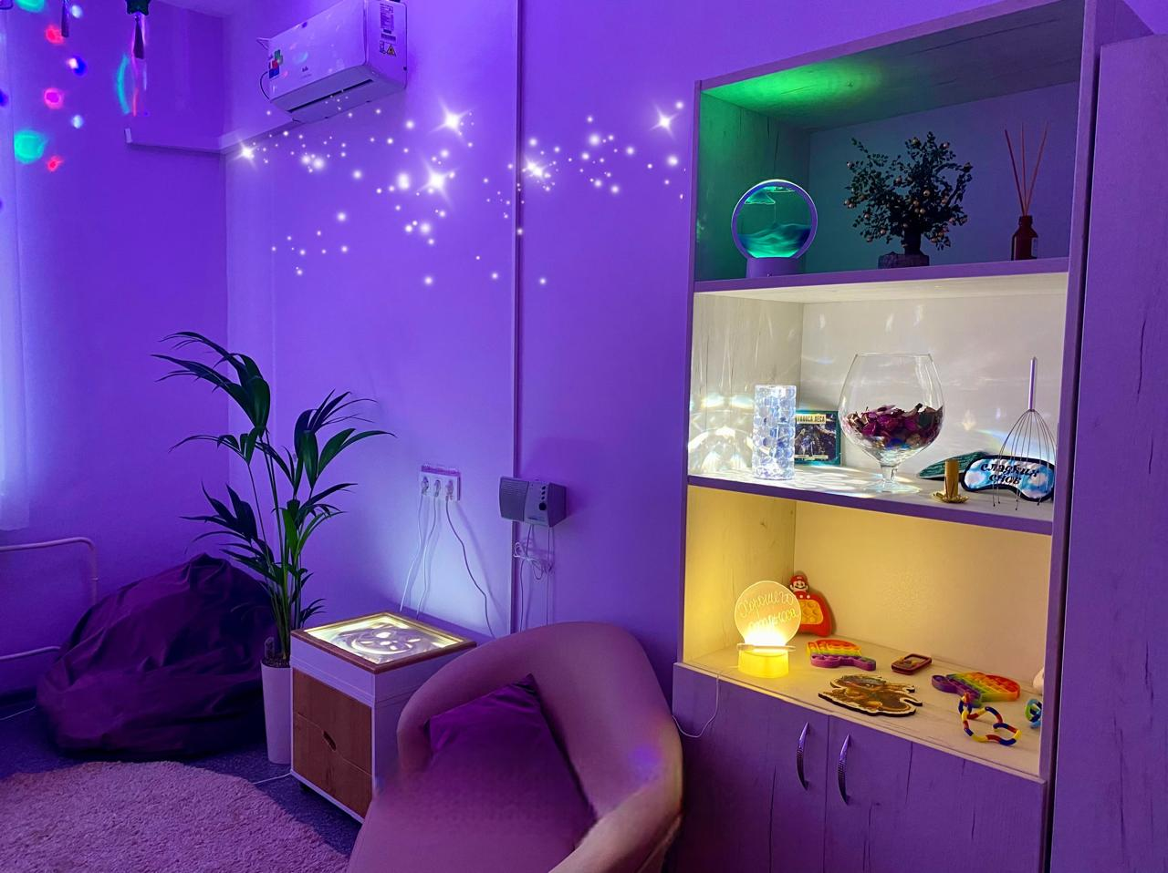
ЦЕЛЬ ПРОЕКТА
СОЗДАНИЕ УСЛОВИЙ ДЛЯ РАЗВИТИЯ ЛИЧНОСТНОГО И ПРОФЕССИОНАЛЬНОГО ПОТЕНЦИАЛА ПЕДАГОГА
ЗАДАЧИ III ЭТАПА ПРОЕКТА
УТОЧНИТЬ И ДОРАБОТАТЬ МОДЕЛЬ РАЗВИТИЯ ЛИЧНОСТНОГО И ПРОФЕССИОНАЛЬНОГО ПОТЕНЦИАЛА ПЕДАГОГА
СКОНСТРУИРОВАТЬ И ВНЕДРИТЬ МОНИТОРИНГ РАЗВИТИЯ ЛИЧНОСТНОГО И ПРОФЕССИОНАЛЬНОГО ПОТЕНЦИАЛА ПЕДАГОГОВ
РАЗРАБОТАТЬ И РЕАЛИЗОВАТЬ ПРОГРАММУ РАБОТЫ АКМЕОЛОГИЧЕСКОЙ ЛАБОРАТОРИИ
ОБЕСПЕЧИТЬ ТРАНСЛЯЦИЮ ИННОВАЦИОННОГО ОПЫТА
НОВИЗНА
ПРОЕКТА
ОБЕСПЕЧИВАЕТСЯ:
РАЗРАБОТАННОЙ МОДЕЛЬЮ СИСТЕМЫ РАЗВИТИЯ ЛИЧНОСТНОГО И ПРОФЕССИОНАЛЬНОГО ПОТЕНЦИАЛА ПЕДАГОГА
РАЗРАБОТАННОЙ ПРОГРАММОЙ АКМЕОЛОГИЧЕСКОЙ ЛАБОРАТОРИИ И ЕЕ МЕТОДИЧЕСКИМ ОБЕСПЕЧЕНИЕМ
РАЗРАБОТАННЫМ МОНИТОРИНГОМ РАЗВИТИЯ ЛИЧНОСТНОГО И ПРОФЕССИОНАЛЬНОГО ПОТЕНЦИАЛА ПЕДАГОГОВ

Slide 3
МОНИТОРИНГ ЭФФЕКТИВНОСТИ РЕАЛИЗАЦИИ ПРОЕКТА
ПОКАЗАТЕЛИ
ДИАГНОСТИЧЕСКИЕ МЕТОДЫ/МЕТОДИКИ
ПОКАЗАТЕЛИ
ДИАГНОСТИЧЕСКИЕ МЕТОДЫ/МЕТОДИКИ
КРИТЕРИЙ: РАЗВИТИЕ ЛИЧНОСТНОГО И ПРОФЕССИОНАЛЬНОГО ПОТЕНЦИАЛА ПЕДАГОГОВ
КРИТЕРИЙ: МЕТОДИЧЕСКОЕ ОБЕСПЕЧЕНИЕ ПРОЕКТА
РАЗВИТИЕ ПРЕДМЕТНОЙ(СПЕЦИАЛЬНОЙ) КОМПЕТЕНТНОСТИ
УМЕНИЯ И НАВЫКИ ВОСПИТАТЕЛЯ В ОБЛАСТИ ДОШКОЛЬНОГО ОБРАЗОВАНИЯ
ЗНАНИЯ, УМЕНИЯ И НАВЫКИ ПЕДАГОГА- ПСИХОЛОГА В ОБЛАСТИ ДОШКОЛЬНОГО ОБРАЗОВАНИЯ
ЗНАНИЯ, ЗНАНИЯ, УМЕНИЯ И НАВЫКИ УЧИТЕЛЯ-ЛОГОПЕДА В ОБЛАСТИ ДОШКОЛЬНОГО ОБРАЗОВАНИЯ
ЗНАНИЯ, УМЕНИЯ И НАВЫКИ УЧИТЕЛЯ ДЕФЕКТОЛОГА В ОБЛАСТИ ДОШКОЛЬНОГО ОБРАЗОВАНИЯ
ЗНАНИЯ, УМЕНИЯ И НАВЫКИ МУЗЫКАЛЬНОГО РУКОВОДИТЕЛЯ В ОБЛАСТИ ДОШКОЛЬНОГО ОБРАЗОВАНИЯ
ЗНАНИЯ, УМЕНИЯ И НАВЫКИ ИНСТРУКТОРА ПО ФИЗИЧЕСКОЙ КУЛЬТУРЕ В ОБЛАСТИ ДОШКОЛЬНОГО ОБРАЗОВАНИЯ
ОПРОСНИК «ПРЕДМЕТНЫЕ КОМПЕТЕНЦИИ ПЕДАГОГИЧЕСКИХ РАБОТНИКОВ ПО ВИДАМ ПРОФЕССИОНАЛЬНОЙ ДЕЯТЕЛЬНОСТИ»
(Е.А. ШУМИЛОВА)
РЕАЛИЗАЦИЯ ПРОГРАММЫ АКМЕОЛОГИЧЕСКОЙ ЛАБОРАТОРИИ
НАБЛЮДЕНИЕ АНАЛИЗ ДОКУМЕНТАЦИИ
ПОДГОТОВКА МЕТОДИЧЕСКИХ РЕКОМЕНДАЦИЙ ПО РАЗВИТИЮ ЛИЧНОСТНОГО И ПРОФЕССИОНАЛЬНОГО ПОТЕНЦИАЛА ПЕДАГОГОВ
РАЗРАБОТКА И ПРОВЕДЕНИЕ МОНИТОРИНГА РАЗВИТИЕ ЛИЧНОСТНОГО И ПРОФЕССИОНАЛЬНОГО ПОТЕНЦИАЛА ПЕДАГОГОВ
КРИТЕРИЙ: ИЗМЕНЕНИЕ ПРЕДМЕТНО-ПРОСТРАНСТВЕННОЙ СРЕДЫ
РАЗВИТИЕ МЕТОДИЧЕСКОЙ КОМПЕТЕНТНОСТИ
РАЗВИТИЕ МЕТОДИЧЕСКОЙ КОМПЕТЕНТНОСТИ
ЗНАНИЯ И ПРИМЕНЕНИЕ МЕТОДОВ И ТЕХНОЛОГИЙ ОБУЧЕНИЯ
ЗНАНИЯ И ПРИМЕНЕНИЕ ФОРМ ОРГАНИЗАЦИИ ОБРАЗОВАТЕЛЬНОЙ ДЕЯТЕЛЬНОСТИ
ЗНАНИЯ И ПРИМЕНЕНИЕ РАЗНООБРАЗНЫХ ФОРМ РАБОТЫ С РОДИТЕЛЯМИ
УМЕНИЕ ПРОВОДИТЬ САМОАНАЛИЗ ОБРАЗОВАТЕЛЬНОЙ ДЕЯТЕЛЬНОСТИ
АНКЕТА «МЕТОДКОМПЕТЕНТНОСТЬ ПЕДАГОГА ДОО»
НАЛИЧИЕ АКМЕОЛОГИЧЕСКОЙ ЛАБОРАТОРИИ
НАБЛЮДЕНИЕ АНАЛИЗ ДОКУМЕНТАЦИИ
НАЛИЧИЕ ДОМА ТРАДИЦИЙ
НАЛИЧИЕ КОМНАТЫ ПСИХОЛОГИЧЕСКОЙ РАЗГРУЗКИ
РАЗВИТИЕ ДИФФЕРЕНЦИАЛЬНО-ПСИХОЛОГИЧЕСКОЙ КОМПЕТЕНТНОСТИ
ЗНАНИЯ В ОБЛАСТИ ВОЗРАСТНОЙ ПСИХОЛОГИИ
ЗНАНИЯ В ОБЛАСТИ КОРРЕКЦИОННОЙ ПЕДАГОГИКИ
МОДИФИЦИР. ТЕСТ «ПСИХОЛОГИЧЕСКАЯ КОМПЕТЕНТНОСТЬ»
(О.Н. ЧЕРНОВА, О.В. КАЛАШНИКОВА)
КРИТЕРИЙ: ОРГАНИЗАЦИЯ СЕТЕВОГО ВЗАИМОДЕЙСТВИЯ И ТРАНСЛЯЦИЯ ОПЫТА
РАЗВИТИЕ КОММУНИКАТИВНОЙ КОМПЕТЕНТНОСТИ
ДОБРОЖЕЛАТЕЛЬНОСТЬ
ЗАИНТЕРЕСОВАННОСТЬ
ПООЩРЕНИЕ ИНИЦИАТИВЫ
ОТРЫТОСТЬ
АКТИВНОСТЬ
ГИБКОСТЬ
ДИФФЕРЕНЦИРОВАНАННОСТЬ
ТЕСТОВАЯ КАРТА КОММУНИКАТИВНОЙ ДЕЯТЕЛЬНОСТИ
(А.А. ЛЕОНТЬЕВ)
ОХВАТ СЕТЕВЫМ ВЗАИМОДЕЙСТВИЕМ
ВЗАИМОДЕЙСТВИЕ С ДОУ (НЕ МЕНЕЕ 5)
ВЗАИМОДЕЙСТВИЕ С ВУЗОМ
НАБЛЮДЕНИЕ АНАЛИЗ ДОКУМЕНТАЦИИ
АПРОБАЦИЯ МЕТОДИЧЕСКИХ ПРОДУКТОВ ПРОЕКТА
НЕ МЕНЕЕ 1 ДОУ
ОПРОС
РАЗВИТИЕ АУТОПСИХОЛОГИЧЕСКОЙ КОМПЕТЕНТНОСТИ
САМОКОНТРОЛЬ ПОВЕДЕНИЯ
СПОСОБНОСТЬ ПЛАНИРОВАТЬ ДЕЯТЕЛЬНОСТЬ ПО САМОПРЕОБРАЗОВАНИЮ
СКЛОННОСТЬ К САМОАНАЛИЗУ
СПОСОБНОСТЬ К САМОРЕГУЛЯЦИИ
НАЛИЧИЕ РЕГУЛЯТИВНО-ЛИЧНОСТНЫХ СВОЙСТВ (ГИБКОСТЬ, САМОСТОЯТЕЛЬНОСТЬ)
ОПРОСНИК УРОВНЯ РЕФЛЕКСИВНОСТИ
(А.В. КАРПОВ, В.В. ПОНОМАРЕВА)
ОПРОСНОК «СТИЛЬ САМОРЕГУЛЯЦИИ ПОВЕДЕНИЯ
(В.И. МОРОСАНОВА)
ТРАНСЛЯЦИЯ ОПЫТА
УЧАСТИЕ НЕ МЕНЕЕ ЧЕМ В 2-Х НАУЧНО-ПРАКТИЧЕСКИХ КОНФЕРЕНЦИЯХ ПО ТЕМЕ ПРОЕКТА
ПУБЛИКАЦИЯ НЕ МЕНЕЕ 3 СТАТЕЙ В РЕГИОНАЛЬНЫХ И ФЕДЕРАЛЬНЫХ ЖУРНАЛАХ
ПРОВЕДЕНИЕ НЕ МЕНЕЕ 1 ГОРОДСКОГО СЕМИНАРА ПО ТЕМЕ ПРОЕКТА
НАБЛЮДЕНИЕ АНАЛИЗ ДОКУМЕНТАЦИИ
ОПРОС

Slide 4
МОДЕЛЬ РАЗВИТИЯ ЛИЧНОСТНОГО И ПРОФЕССИОНАЛЬНОГО ПОТЕНЦИАЛА ПЕДАГОГА
МОНИТОРИНГ ЭФФЕКТИВНОСТИ РАЗВИТИЯ
ПОТЕНЦИАЛА ПЕДАГОГОВ
ПОДХОДЫ: КОМПЕТЕНТНОСТНЫЙ, СИСТЕМНЫЙ, ВАРИАТИВНЫЙ, АКМЕОЛОГИЧЕСКИЙ
ЗАКОН ОБ ОБРАЗОВАНИИ В РФ,
ПРОФСТАНДАРТ «ПЕДАГОГ»,
МЕТОДИЧЕСКИЕ РЕКОМЕНДАЦИИ ПО АТТЕСТАЦИИ
ЦЕЛЬ: СОЗДАНИЕ УСЛОВИЙ ДЛЯ РАЗВИТИЯ ЛИЧНОСТНЫХ И ПРОФЕССИОНАЛЬНОГО ПОТЕНЦИАЛА ПЕДАГОГА
МЕТОДОЛОГИЧЕС
КИЙ
СТРУКТУРНО-СОДЕРЖАТЕЛЬНЫЙ
КОМПОНЕТ
АКМЕОЛОГИЧЕСКАЯ ЛАБОРАТОРИЯ
МЕТОДИЧЕСКАЯ ЛАБОРАТОРИЯ
ДИФФЕРЕНЦИАЛЬНО-ПСИХОЛОГИЧЕСКАЯ ЛАБОРАТОРИЯ
КОММУНИКАТИВНАЯ ЛАБОРАТОРИЯ
АУТОПСИХОЛОГИЧЕСКАЯ ЛАБОРАТОРИЯ
КОМНАТА ПСИХОЛОГИЧЕСКОЙ РАЗГРУЗКИ: ЭМОЦИОНАЛЬНВЯ РАЗРУЗКА
ФИЗИЧЕСКАЯ РАЗГРУЗКА
РЕЛАКСАЦИЯ
S S
ДОМ ТРАДИЦИЙ:
ТВОРЧЕСКАЯ ГОСТИНАЯ
ПРЕМИЯ ОБЩЕСТВЕННОГО ПРИЗНАНИЯ «ПЕДАГОГ ГОДА»
МОНИТОРИНГ ЭФФЕКТИВНОСТИ ПРОЕКТА
ФОРМЫ
МЕТОДЫ
ТЕХНОЛОГИИ
СТРАТЕГИИ
УПРАВЛЕНИЯ
УСЛОВИЯ
ТЕХНОЛОГИЧЕСКИЙ КОМПОНЕНТ
КОЛЛЕК-
ТИВНЫЕ
ГРУП-
ПОВЫЕ
ИНТЕРА-
КТИВНЫЕ
НЕИНТЕРА-
КТИВНЫЕ
МОДУЛЬНОГО ОБУЧЕНИЯ
СТРАТЕГИЯ ИННОВАЦИЙ
ПСИХОЛОГО-ПЕДАГОГИЧЕСКИЕ
ПРАКТИ-ЧЕСКИЕ
ТЕОРЕТИ-ЧЕСКИЕ
ПРОБЛЕМНОГО ОБУЧЕНИЯ
СТРАТЕГИЯ ФОКУСИРОВАНИЯ
КАДРОВЫЕ
ОНЛАЙН
ОФЛАЙН
ДИСКУС-
СИОННЫЕ
НЕДИСКУС-
СИОННЫЕ
РАЗНОУРОВНЕГО ОБУЧЕНИЯ
СТРАТЕГИЯ ДИФФЕРЕНЦИАЦИИ
ОРГАНИЗАЦИОННЫЕ
КОРПОРАТИВНОЕ ОБУЧЕНИЕ
САМООБРАЗОВАНИЕ
ДЕЛОВАЯ ИГРАЯ, АЖУРНАЯ ПИЛА, МИРОВОЕ КАФЕ,
ПРАКТИКУМЫ, РОЛЕВЫЕ ИГРЫ,ТРЕНИНГИ,
КРУГЛЫЙ СТОЛ, МОЗГОВОЙ ШТУРМ, КЕЙС-МЕТОДЫ
РЕФЛЕКСИВНАЯ ТЕХНОЛОГИЯ
СТРАТЕГИЯ ЛИДЕРСТВА
МАТЕРИАЛЬНО-ТЕХНИЧЕСКИЕ
СТАЖИРОВКИ
РЕЗУЛЬТАТ: СОЗДАНЫ УСЛОВИЯ, ПОЛОЖИТЕЛЬНАЯ ДИНАМИКА РАЗВИТИЯ ЛИЧНОСТНОГО И ПРОФЕССИОНАЛЬНОГО ПОТЕНЦИАЛА
РЕЗУЛЬ
ТАТИВ
НЫЙ

Slide 5
ЦИКЛОГРАММА РАБОТЫ АКМЕОЛОГИЧЕСКОЙ ЛАБОРАТОРИИ
1 НЕДЕЛЯ
ПОНЕДЕЛЬНИК/ВТОРНИК
/1,5 ЧАСА/
2 НЕДЕЛЯ
ПОНЕДЕЛЬНИК/ВТОРНИК
/1,5 ЧАСА/
3 НЕДЕЛЯ
ПОНЕДЕЛЬНИК/ВТОРНИК
/1,5 ЧАСА/
4 НЕДЕЛЯ
ПОНЕДЕЛЬНИК/ВТОРНИК
/1,5 ЧАСА/
НЕДЕЛЯ
МЕСЯЦ
ДЕНЬ
СОЦИАЛЬНО-ПСИХОЛОГИЧЕСКАЯ
ЛАБОРАТОРИЯ
АУТО-
ПСИХОЛОГИЧЕКАЯ
ЛАБОРАТОРИЯ
МЕТОДИЧЕСКАЯ
ЛАБОРАТОРИЯ
КОММУНИКАТИВНАЯ
ЛАБОРАТОРИЯ
НАЗВАНИЕ
ЛАБОРАТОРИИ
ОСНОВНАЯ ТЕХНОЛОГИЯ
МАСТЕР-КЛАСС
ПРАКТИКУМ
ТРЕНИНГ
ДЕЛОВАЯ ИГРА,
ТРЕНИНГ

Slide 6
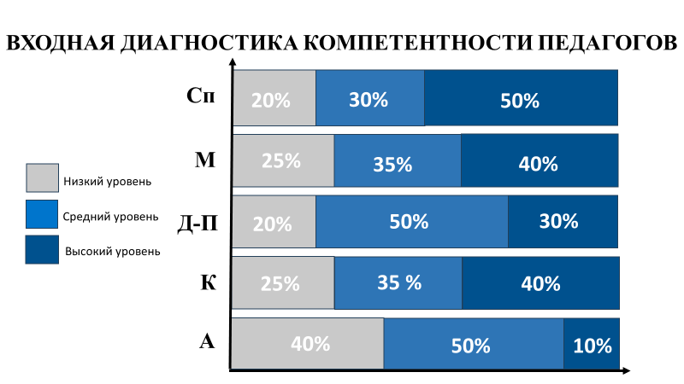
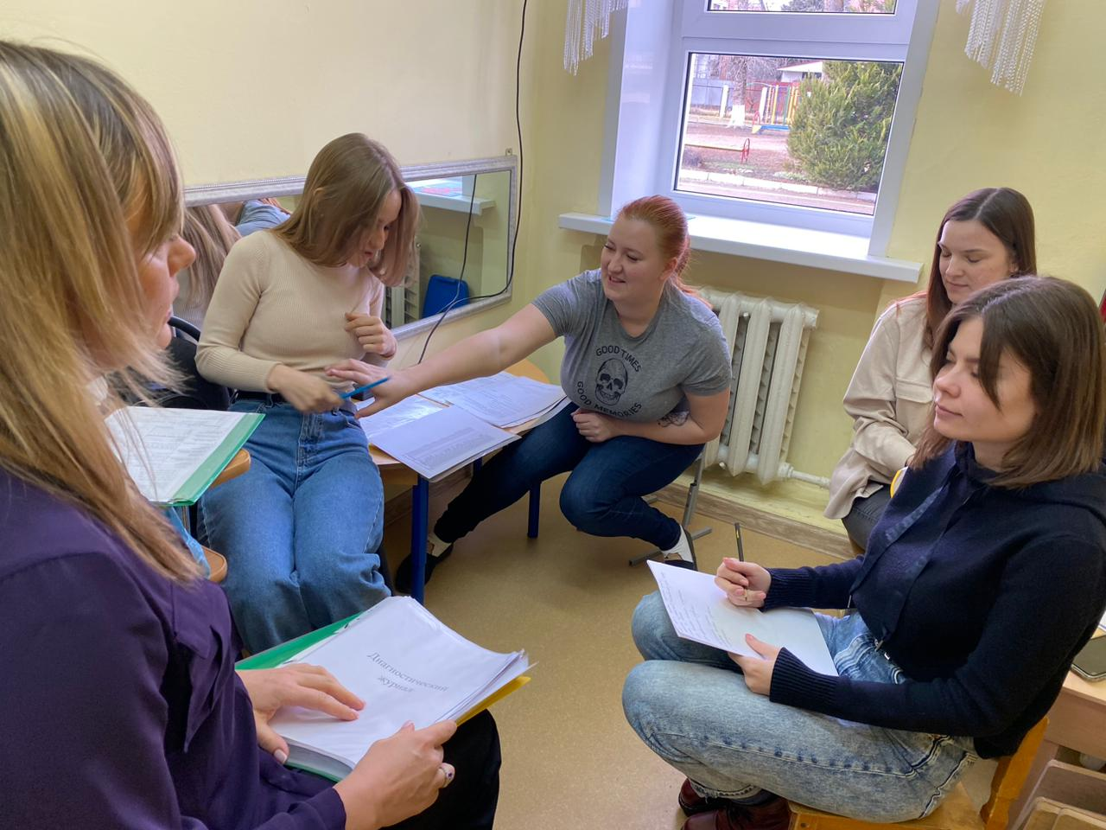
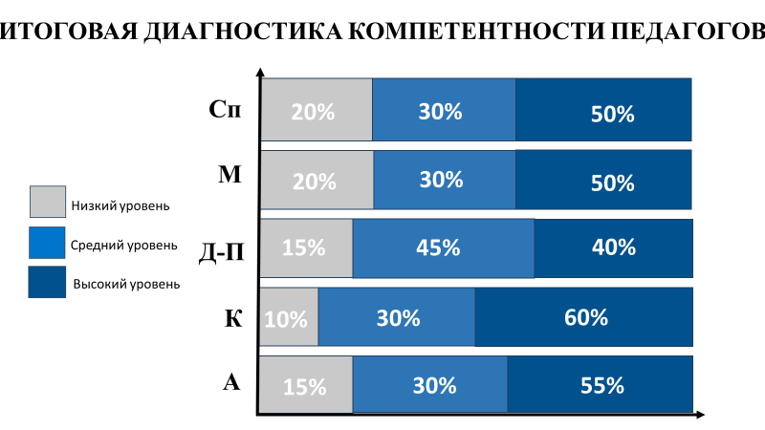
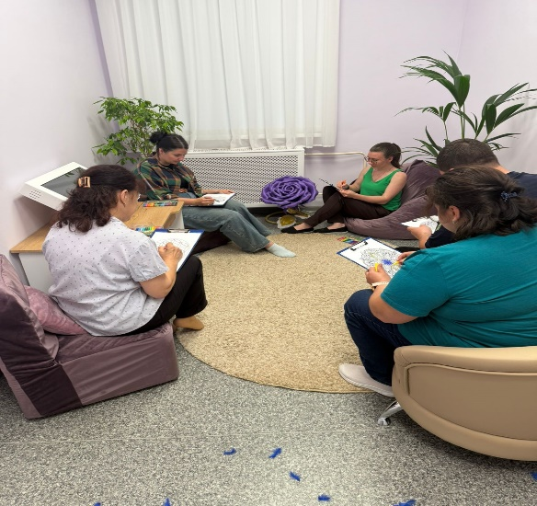

Slide 7
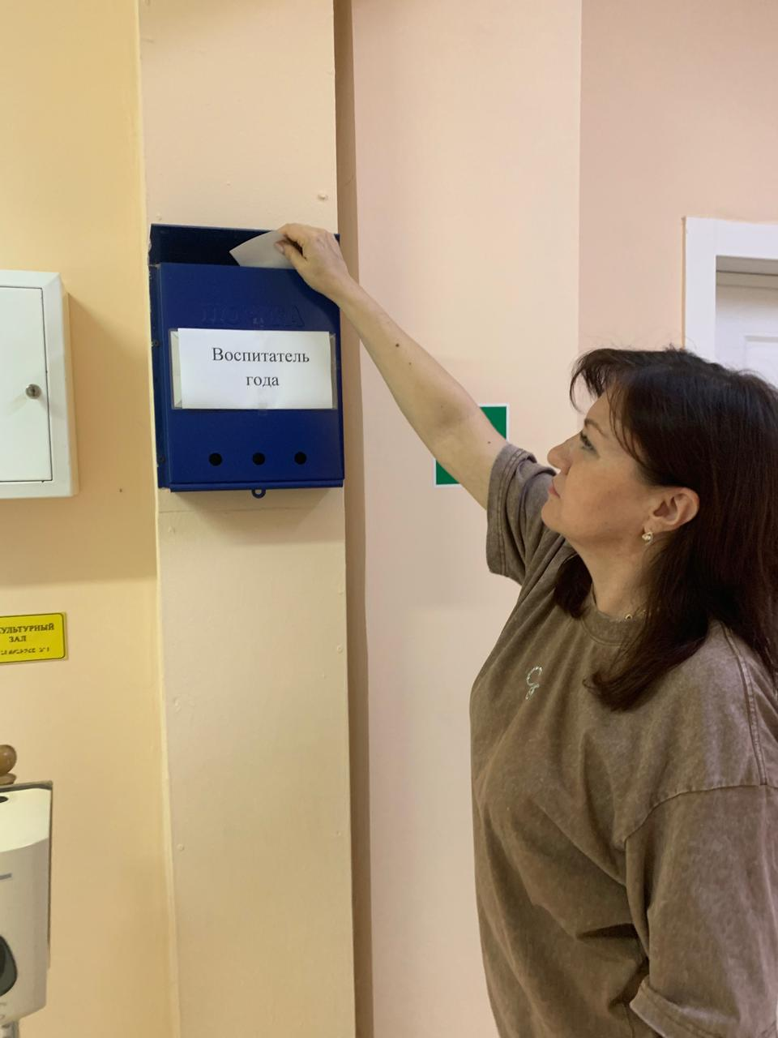
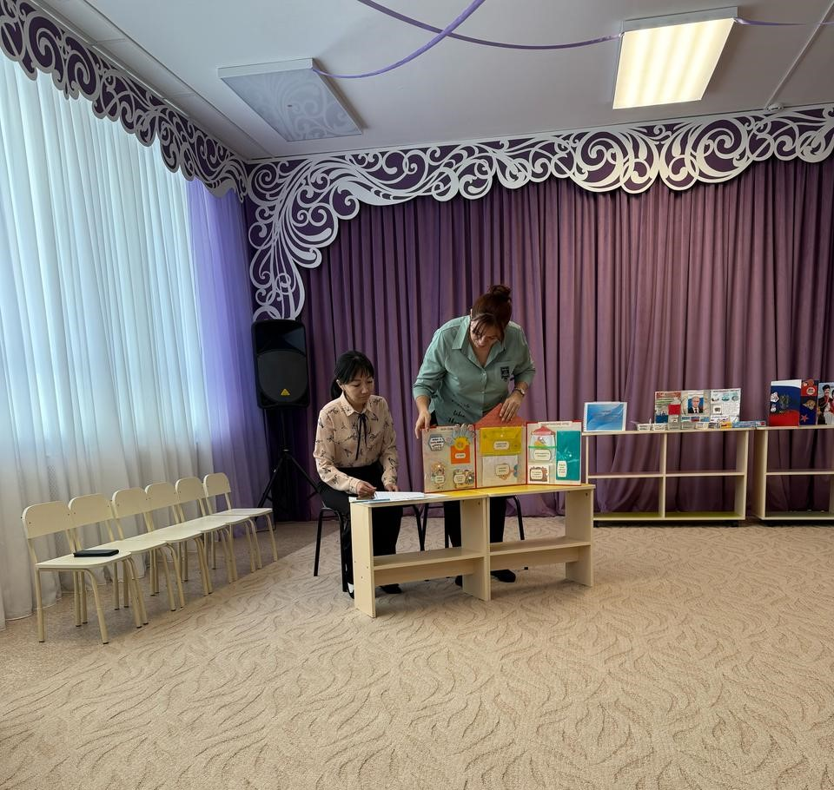
ОСНОВНЫЕ РЕЗУЛЬТАТЫ ИННОВАЦИОННОЙ
ДЕЯТЕЛЬНОСТИ
1. СОЗДАНЫ ПСИХОЛОГО-ПЕДАГОГИЧЕСКИЕ УСЛОВИЯ ДЛЯ РАЗВИТИЯ ЛИЧНОСТНЫХ И ПРОФЕССИОНАЛЬНОГО ПОТЕНЦИАЛА ПЕДАГОГА
2. НАБЛЮДАЕТСЯ ПОЛОЖИТЕЛЬНАЯ ДИНАМИКА РАЗВИТИЯ ЛИЧНОСТНЫХ И ПРОФЕССИОНАЛЬНОГО ПОТЕНЦИАЛА ПЕДАГОГА
3. СОЗДАНА И АПРОБИРОВАНА МОДЕЛЬ РАЗВИТИЯ ЛИЧНОСТНЫХ И ПРОФЕССИОНАЛЬНОГО ПОТЕНЦИАЛА ПЕДАГОГА
СОЗДАНА И ДЕЙСТВУЕТ АКМЕОЛОГИЧЕСКАЯ ЛАБОРАТОРИЯ
РАЗРАБОТАНА И РЕАЛИЗУЕТСЯ ПРОГРАММА АКМЕОЛОГИЧЕСКОЙ ЛАБОРАТОРИИ
СОЗДАНА КОМНАТА ПСИХОЛОГИЧЕСКОЙ РАЗГРУЗКИ
СОЗДАНА И РАБОТАЕТ ТВОРЧЕСКАЯ ГОСТИНАЯ ПЕДАГОГОВ
УЧРЕЖДЕНА ПРЕМИЯ ОБЩЕСТВЕННОГО ПРИЗНАНИЯ «ПЕДАГОГ ГОДА»

Slide 8
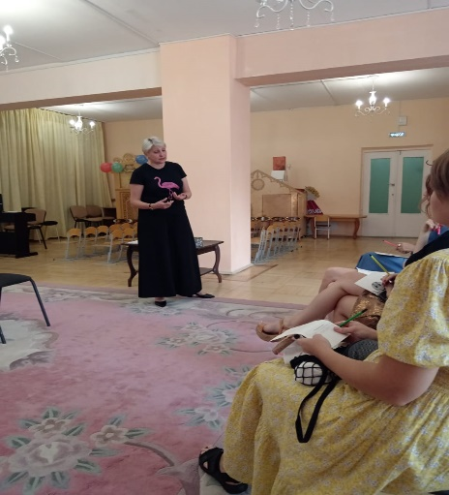
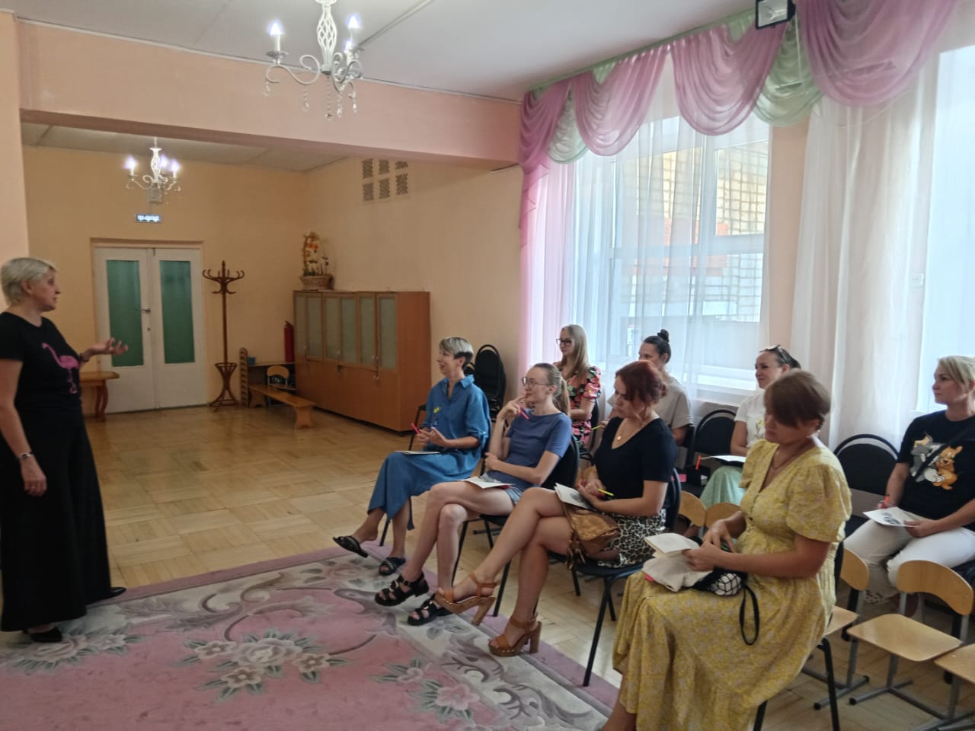
СЕТЕВОЕ ВЗАИМОДЕЙСТВИЕ
ДОО №№ 15, 18, 207, 396, 12
ДОО №№ 203, 206, 27, 274, 23
ВЕБИНАР «ОРГАНИЗАЦИЯ АКМЕОЛОГИЧЕСКОЙ ЛАБОРАТОРИИ В ДОО»
КРУГЛЫЙ СТОЛ «ТРАДИЦИИ КАК СПОСОБ ФОРМИРОВАНИЯ ПЕДАГОГИЧЕСКОЙ КУЛЬТУРЫ И ОРГАНИЗАЦИИ ПРОФЕССИОНАЛЬНОЙ КОММУНИКАЦИИ»
СЕРИЯ МАСТЕР-КЛАССОВ
ТРАНСЛЯЦИЯ
ИННОВАЦИОННОГО ОПЫТА
УЧАСТИЕ ВО ВСЕРОССИЙСКОЙ НПК. ТЕМА ВЫСТУПЛЕНИЯ: «РАБОТА ИННОВАЦИОННОЙ ПЛОЩАДКИ ДОО КАК СТИМУЛ К ЛИЧНОСТНОМУ РАЗВИТИЮ ПЕДАГОГОВ И РАЗВИТИЮ ПЕДАГОГИЧЕСКОГО ПОТЕНЦИАЛА»
УЧАСТИЕ ВО ВСЕРОССИЙСКОЙ НПК. ТЕМА ВЫСТУПЛЕНИЯ: «АКМЕОЛОГИЧЕСКАЯ ЛАБОРАТОРИЯ КАК МЕХАНИЗМ РАЗВИТИЯ ЛИЧНОСТНОГО И ПРОФЕССИОНАЛЬНОГО РАЗВИТИЯ ПЕДАГОГОВ»
УЧАСТИЕ ВО ВСЕРОССИЙСКОЙ НМК. ТЕМА ВЫСТУПЛЕНИЯ: «АКМЕОЛОГИЧЕСКАЯ ЛАБОРАТОРИЯ КАК МЕХАНИЗМ РАЗВИТИЯ ЛИЧНОСТНОГО И ПРОФЕССИОНАЛЬНОГО РАЗВИТИЯ ПЕДАГОГОВ»
ПРОВЕДЕНИЕ ГОРОДСКОГО СЕМИНАРА-ПРАКТИКУМА «АМЕОЛОГИЧЕСКАЯ ЛАБОРАТОРИЯ КАК УСЛОВИЕ ПРОФЕССИОНАЛЬНОГО И ЛИЧНОСТНОГО РОСТА ПЕДАГОГА ДОУ»
МЕТОДИЧЕСКОЕ ПОСОБИЕ «РАЗВИТИЕ ЛИЧНОСТНОГО И ПРОФЕССИОНАЛЬНОГО ПОТЕНЦИАЛА ПЕДАГОГА
ИННОВАЦИОННЫЙ ПРОДУКТ
МОДЕЛЬ РАЗВИТИЯ ЛИЧНОСТНОГО И ПРОФЕССИОНАЛЬНОГО ПОТЕНЦИАЛА ПЕДАГОГА
ПРОГРАММА ДЕЯТЕЛЬНОСТИ МЕТОДИЧЕСКОЙ ЛАБОРАТОРИИ
ПРОГРАММА ДЕЯТЕЛЬНОСТИ ДИФФЕРЕНЦИАЛЬНО-ПСИХОЛОГИЧЕСКОЙ ЛАБОРАТОРИИ
ПРОГРАММА ДЕЯТЕЛЬНОСТИ КОММУНИКАТИВНОЙ ЛАБОРАТОРИИ
ПРОГРАММА ДЕЯТЕЛЬНОСТИ АУТОПСИХОЛОГИЧЕСКОЙ ЛАБОРАТОРИИ
МЕТОДИЧЕСКИЕ МАТЕРИАЛЫ К ПРОГРАММЕ

Slide 9
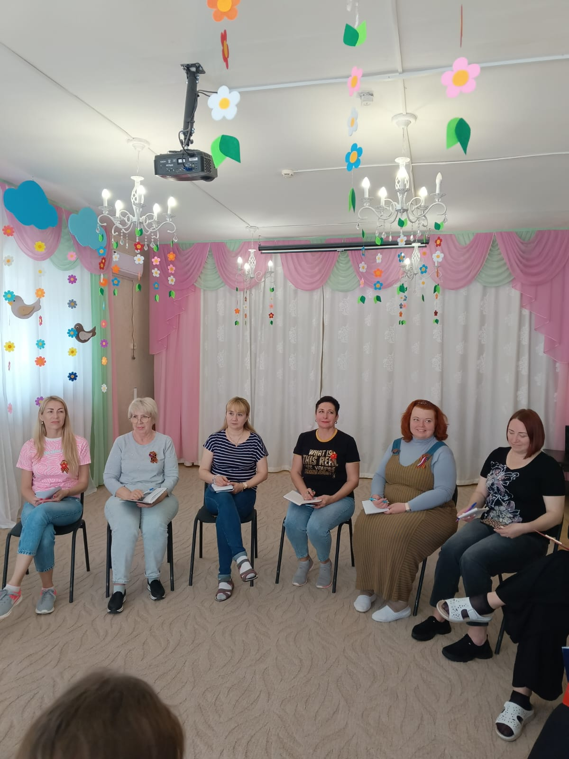
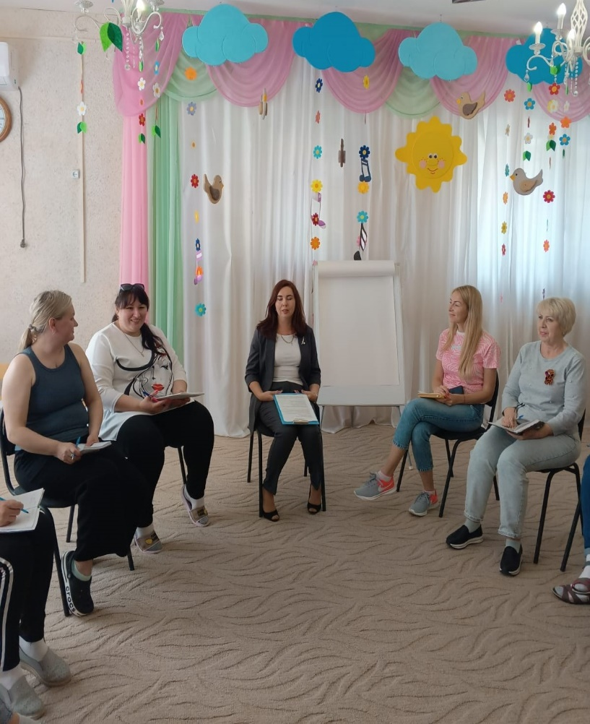
МУНИЦИПАЛЬНОЕ БЮДЖЕТНОЕ ДОШКОЛЬНОЕ ОБРАЗОВАТЕЛЬНОЕ УЧРЕЖДЕНИЕ МУНИЦИПАЛЬНОГО ОБРАЗОВАНИЯ ГОРОД КРАСНОДАР
« ДЕТСКИЙ САД № 163»

